Slide 1
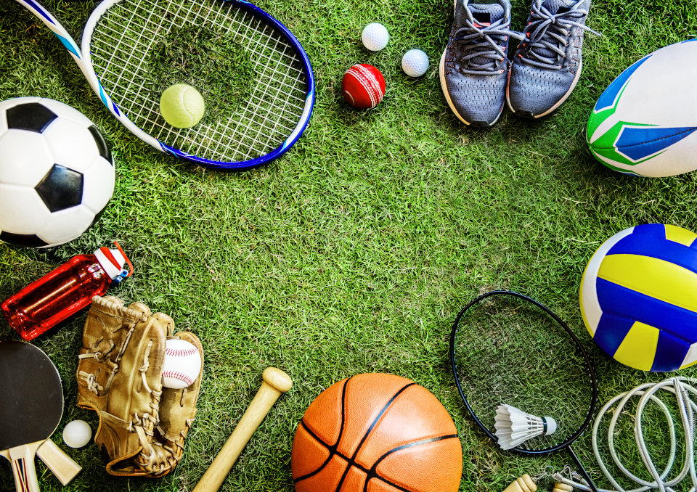
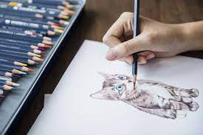
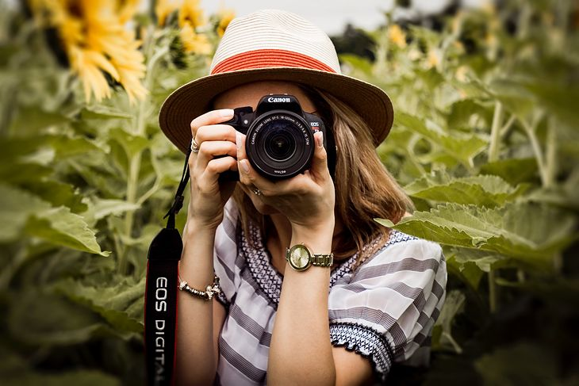
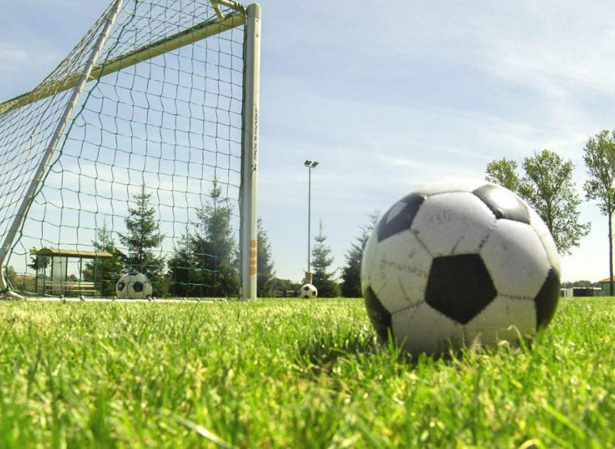
Moje zainteresowania
i pasje

Slide 2
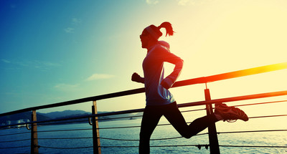
Sport
To zdecydowanie moje największe zainteresowanie. Uwielbiam po całym dniu w szkole wyjść na rower lub pójść na trening. Moje ulubione dyscypliny sportu to: siatkówka, piłka nożna, bieganie i jazda na rolkach. Ale uważam, że każda aktywność jest dobra – chociażby spacer po parku.

Slide 3
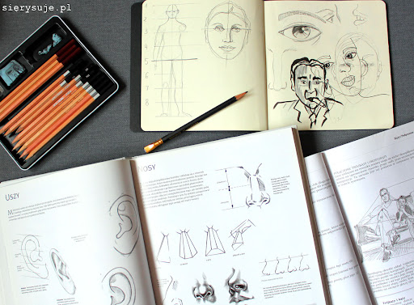
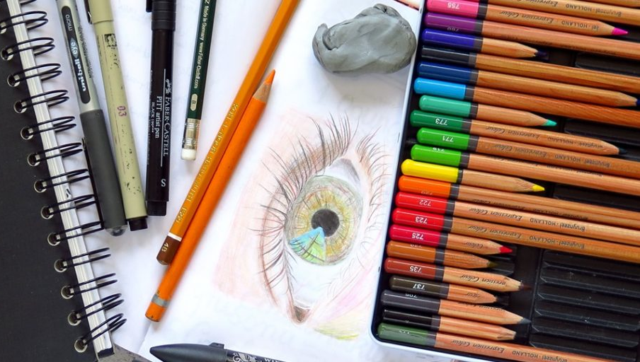
Rysowanie
Od dzieciństwa bardzo lubię rysować. Kiedy byłam mała, zużywałam tony papieru. Teraz nie rysuję już aż tak często, ale kiedy mam czas, lubię zrelaksować się w ten sposób.

Slide 4
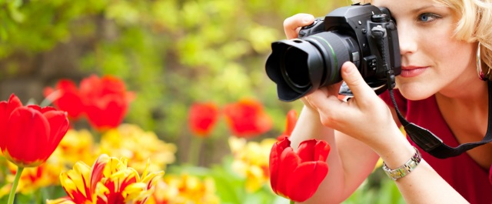
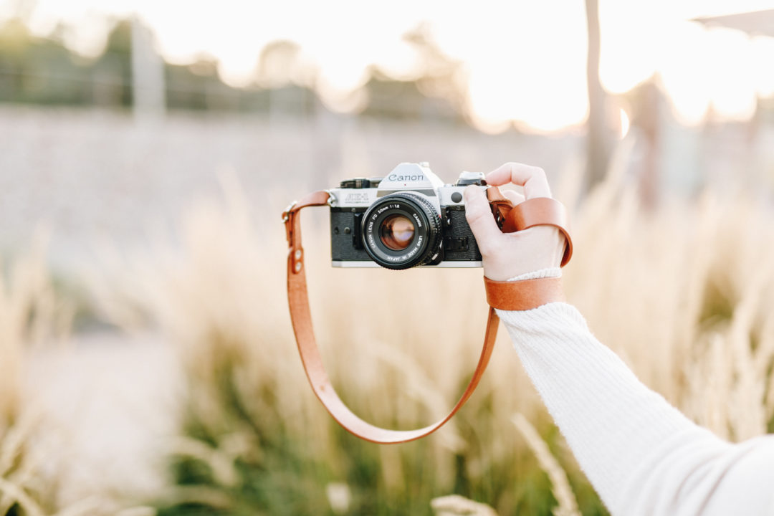
Fotografowanie
Te pasję odkryłam stosunkowo niedawno. Od jakiegoś czasu bardzo lubię robić zdjęcia przyjaciołom, rodzinie, a także różnym widoczkom. Nie rozwijam się zbytnio w tym kierunku, ale uważam, że jest to fajny sposób na nudę. Jest to bardzo satysfakcjonujące zajęcie, które sprawia mi wiele radości.

Slide 5
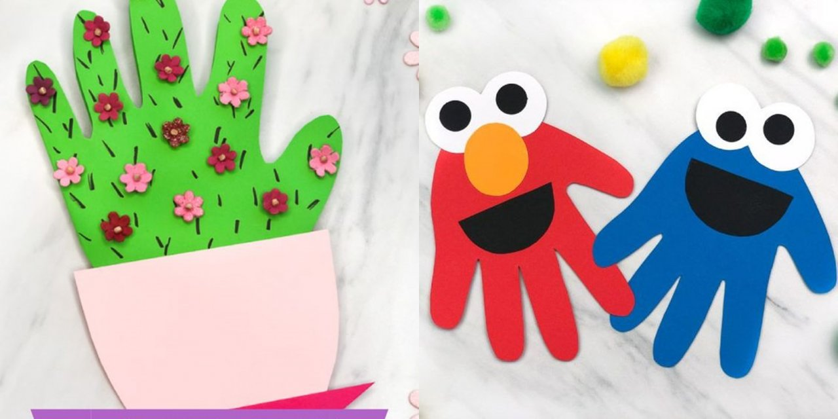
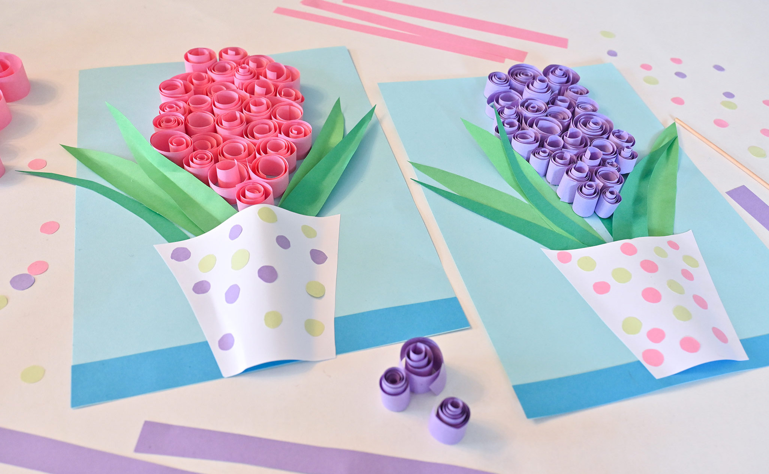
Robótki ręczne
Uwielbiam wykonywać różne prace manualne. Uważam, że jestem w tym całkiem dobra. Lubię coś lepić z gliny, modeliny i plasteliny, haftować oraz szyć. Często mam ciekawe pomysły na nowe prace plastyczne. Takie robótki ręczne sprawiają mi to wiele radości.

Slide 6
Nauka
Może jest to trochę zaskakujące, ale… lubię się uczyć. Czasem ciężko mi się do tego zmotywować. Jednak po jakimś czasie, kiedy zrozumiem już większość rzeczy, czuję dużą satysfakcję. Czuję się bezpieczna, jeśli nauczę się czegoś „na blachę” – nie boję się żadnych niespodziewanych kartkówek.

Slide 7
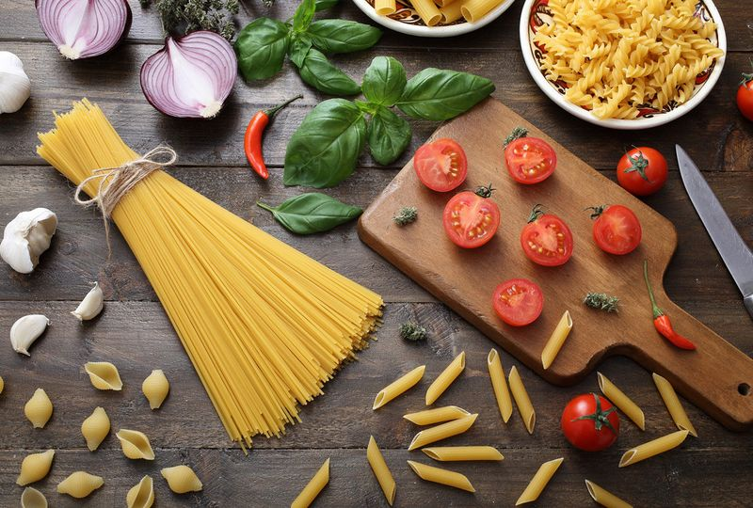
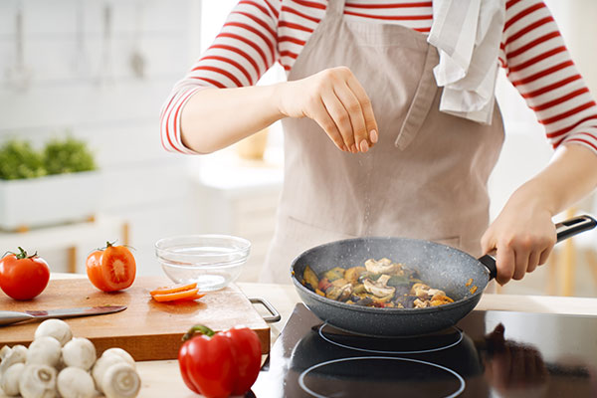
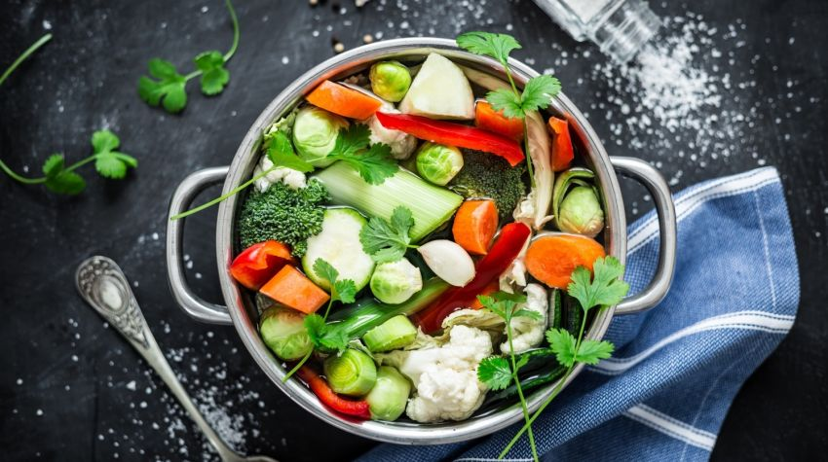
Gotowanie
Od jakiegoś roku zainteresowałam się gotowaniem. W domu często przygotowuję posiłki dla mnie i mojej rodziny. Kocham uszczęśliwiać innych, a tak się dzieje, gdy ugotuję im coś pysznego. Może i moje potrawy nie są zbyt skomplikowane, ale bardzo smaczne.

Slide 8
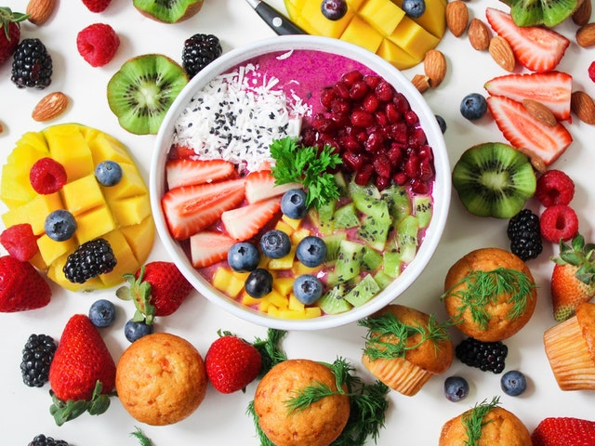
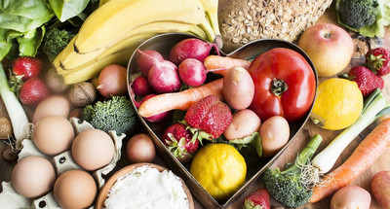
Zdrowe odżywianie
Kiedy trochę podrosłam, zainteresowałam się zdrowym odżywianiem. Zaczęło się w 4. klasie szkoły podstawowej, kiedy realizowaliśmy takie tematy na lekcjach przyrody. Potem zaczęłam czytać o tym w internecie i w innych źródłach. Wiem już całkiem sporo na ten temat, ale wciąż dowiaduję się nowych rzeczy.

Slide 9
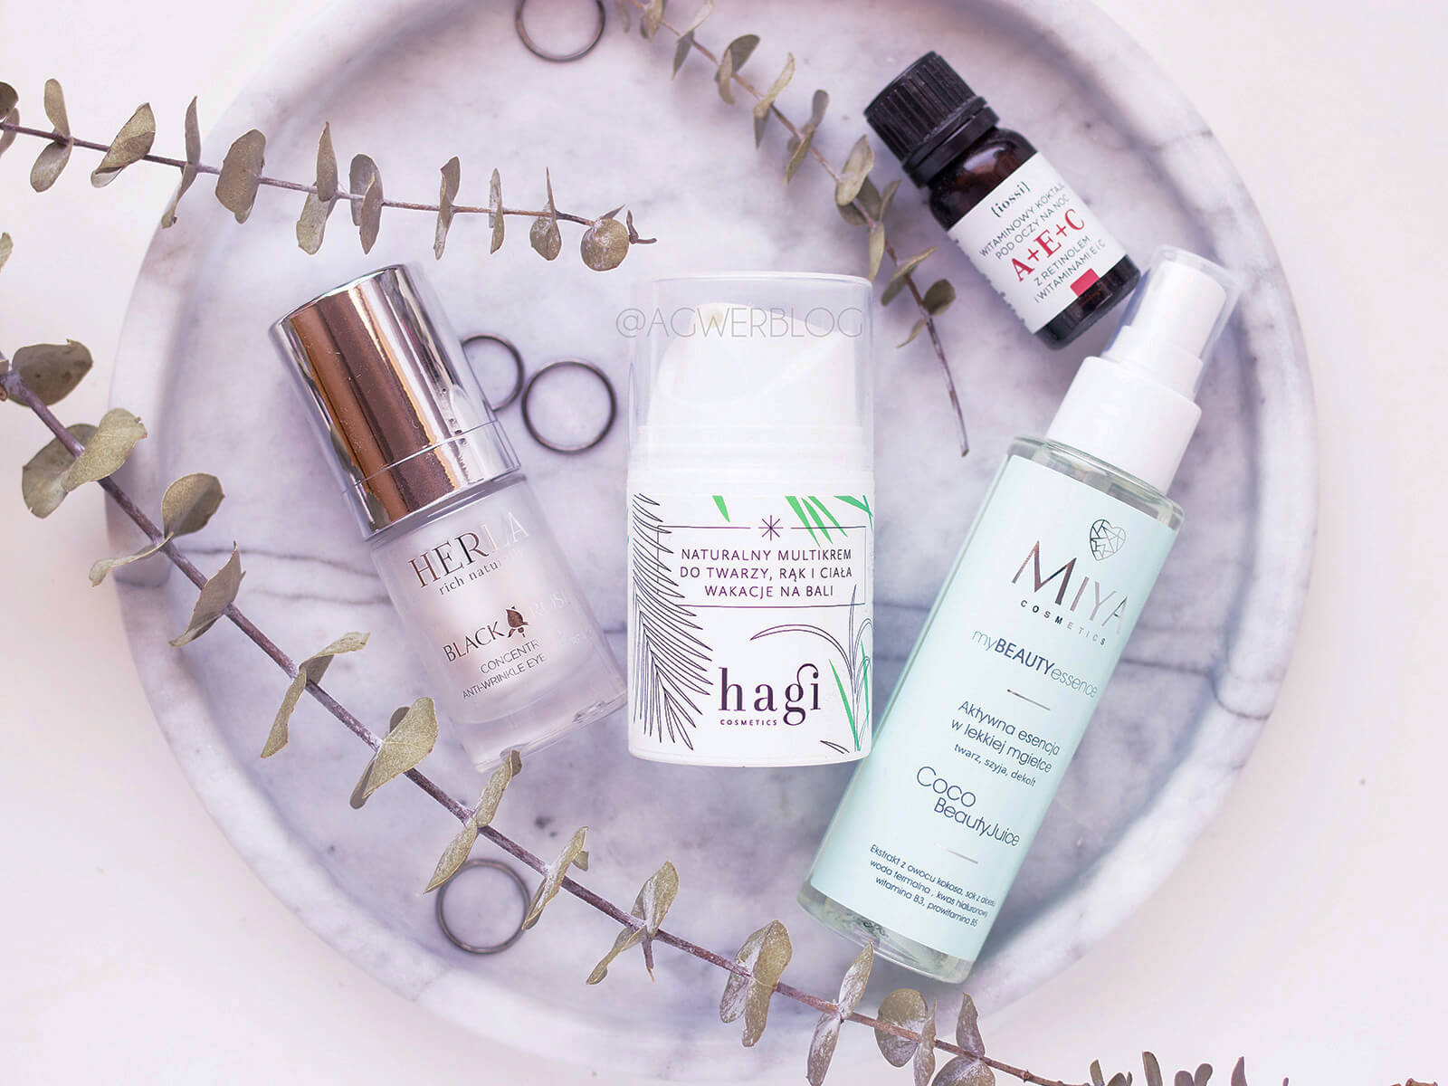
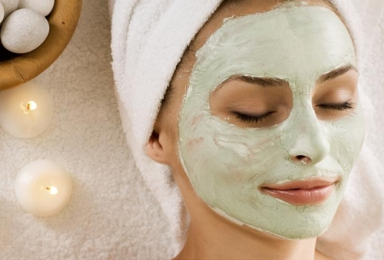
Dbanie o siebie
Bardzo lubię dbać o swoje ciało. Robię to oczywiście poprzez zdrowe odżywianie i aktywność fizyczną. Jednak wielką przyjemność sprawia mi pielęgnacja cery. Często robię sobie maseczki i peelingi, stosuję wiele różnych kremów, żelów i balsamów. W ten sposób mogę się odprężyć i sprawić sobie przyjemność.

Slide 10
Prezentację przygotowała
Agnieszka
Świderek

